Slide 1




Primeres passes
programant amb

Slide 2
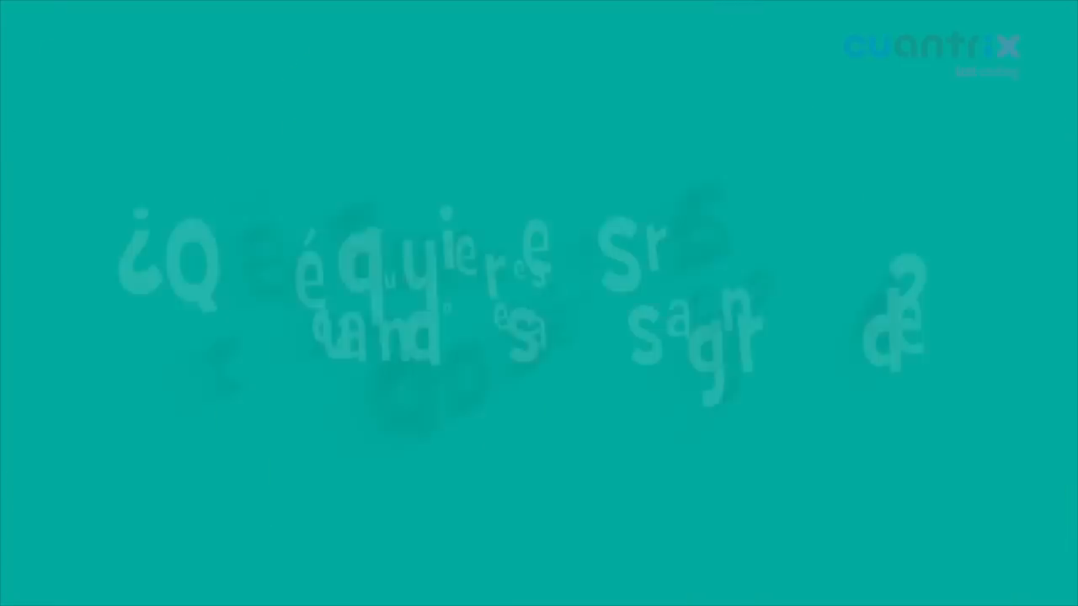
Què és l’Hora del Codi?

Slide 3
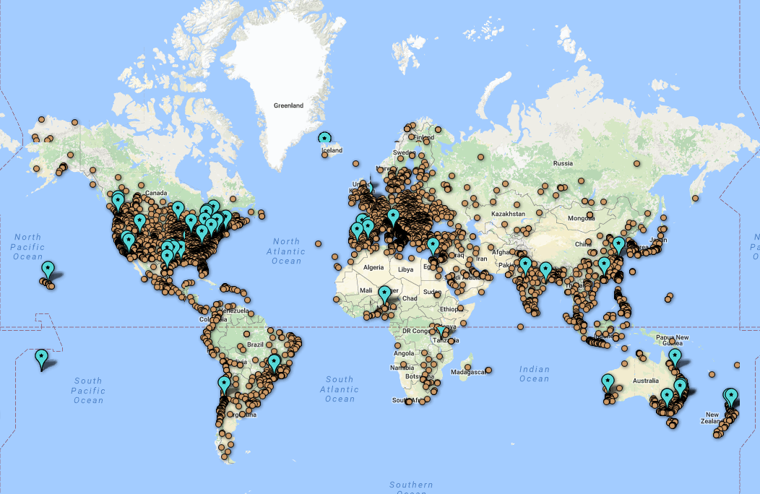
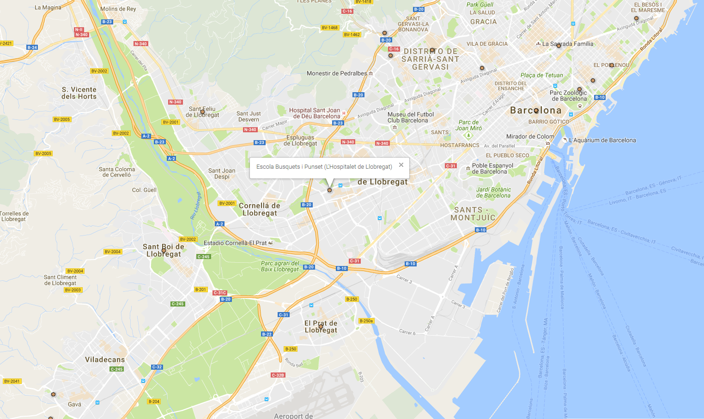
On es fa l’Hora del Codi?

Slide 4
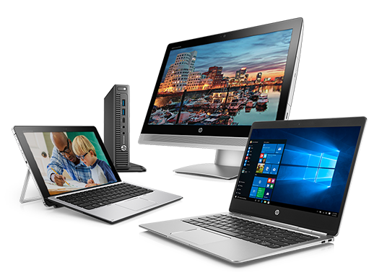
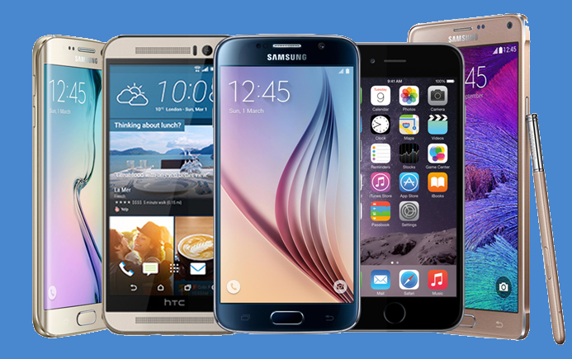
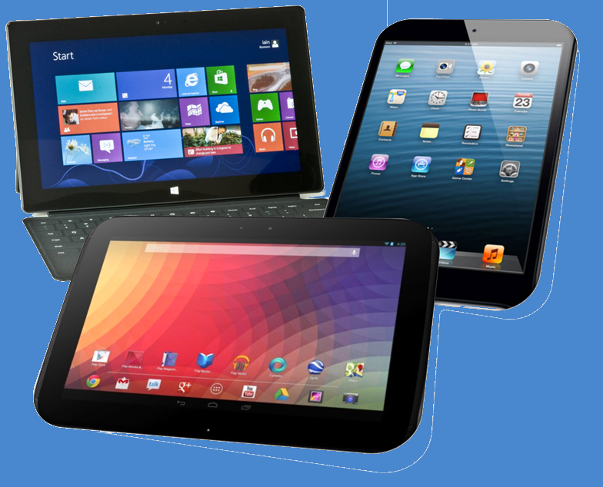
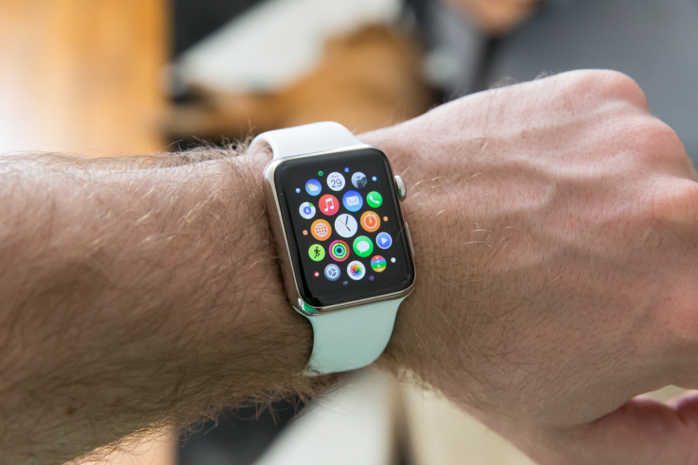
Per què cal l’Hora del Codi?

Slide 5
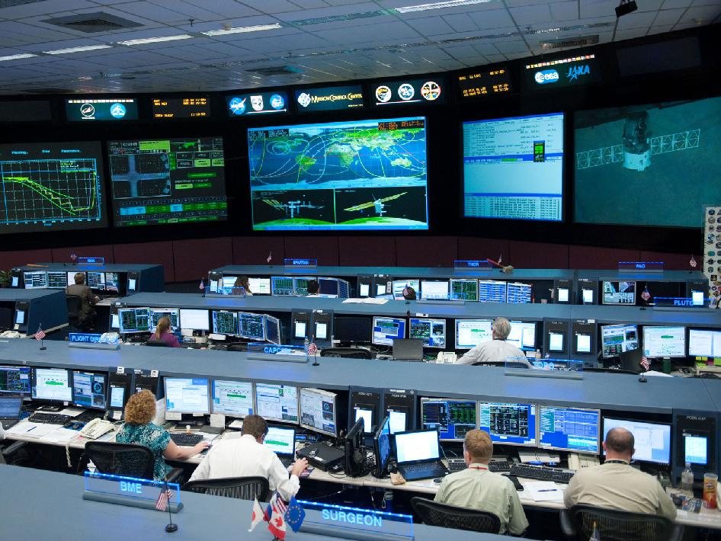
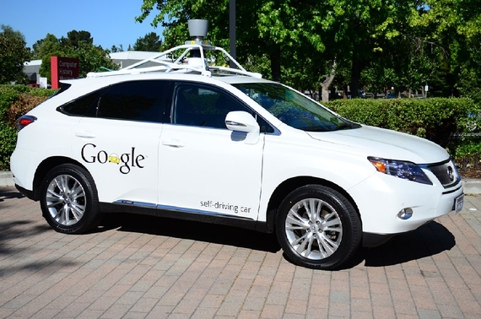
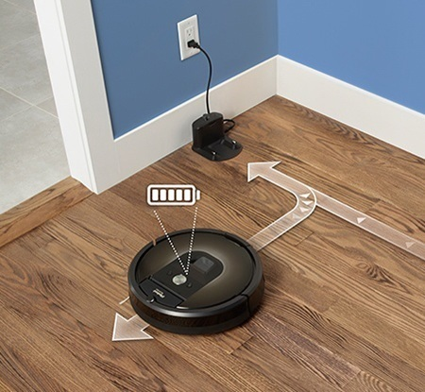
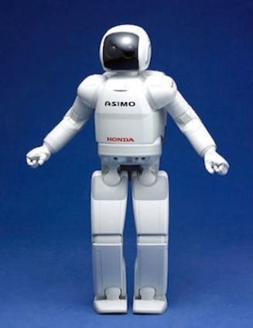

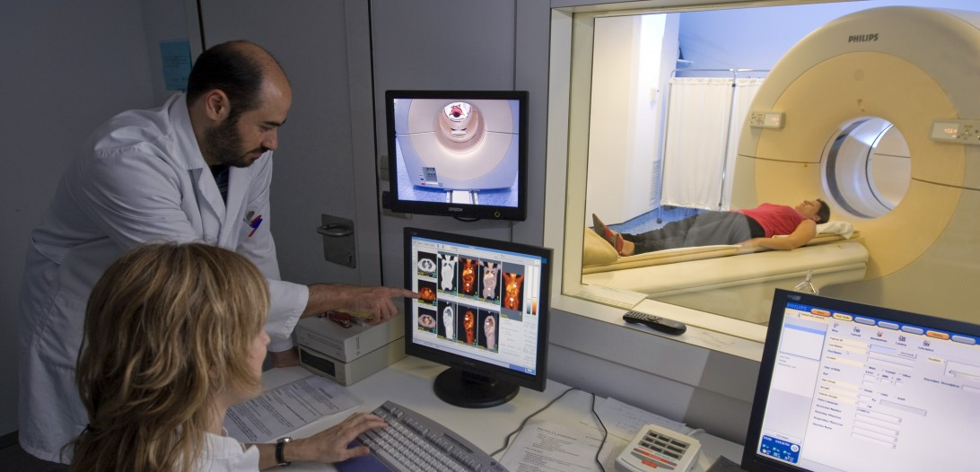
Per què cal l’Hora del Codi?

Slide 6



¿Qué saben sobre "programación"?
Què és el codi?
En què penseu quan escolteu la paraula “codi”?
Preguntes
Notes:
GUIÓN DE MUESTRA:
“¿En qué piensan cuando escuchan las palabras ‘código’ y ‘escribir código’? ¿Se tratará de un secreto, algo sobre un código secreto? ¿Qué tipo de personas creen ustedes que escriben código? ¡Dejen volar la imaginación!”
OBJETIVO DE LA DIAPOSITIVA:
Esta diapositiva debe servir para romper el hielo.
Es muy probable que los niños no tengan la respuesta correcta para esta pregunta; sin embargo, el objetivo de estas preguntas es comenzar un debate en la sala y conocer los conceptos previos que los jóvenes pueden tener sobre la escritura de código. Asegúrese de que se trate de una conversación divertida. El no conocer las respuestas no constituye un problema, a diferencia de un “cuestionario sorpresa” con preguntas y respuestas definidas. En la siguiente diapositiva, corregiremos cualquier noción errada que tengan los participantes acerca de la escritura de código antes de comenzar con los tutoriales.
INSTRUCCIONES PARA LAS IMÁGENES DE ESTA DIAPOSITIVA:
N/C

Slide 7

Escribir código se trata de...
Els jocs, les aplicacions i les pàgines web estàn fets a partir de codi.
Notes:
GUIÓN DE MUESTRA:
“Ahora, hablemos sobre lo que realmente significa escribir código”.
OBJETIVO DE LA DIAPOSITIVA:
El objetivo de las diapositivas 5 a 7 es explicar qué es escribir código, de una forma sencilla de entender.
INSTRUCCIONES PARA LAS IMÁGENES DE ESTA DIAPOSITIVA:
N/C

Slide 8




Pueden comunicarse con computadores
Hola!
?
Notes:
GUIÓN DE MUESTRA:
“La escritura de código o programación es el lenguaje que utilizan las personas para darles instrucciones a dispositivos tecnológicos,las computadoras no entienden inglés, así que, si le piden en inglés a una computadora que haga algo, no sabrá qué hacer”.
OBJETIVO DE LA DIAPOSITIVA:
El objetivo de las diapositivas 5 a 11 es explicar qué es escribir código, de una forma sencilla de entender.
INSTRUCCIONES PARA LAS IMÁGENES DE ESTA DIAPOSITIVA:
N/C

Slide 9


Los computadores entienden el idioma de código
</> {}
:)
Notes:
GUIÓN DE MUESTRA:
“Para poder comunicarnos con las computadoras, necesitamos darles órdenes en un idioma que ellas entiendan. ¡Este idioma es el código!”
OBJETIVO DE LA DIAPOSITIVA:
El objetivo de las diapositivas 5 a 11 es explicar qué es escribir código, de una forma sencilla de entender.
INSTRUCCIONES PARA LAS IMÁGENES DE ESTA DIAPOSITIVA:
N/C

Slide 10

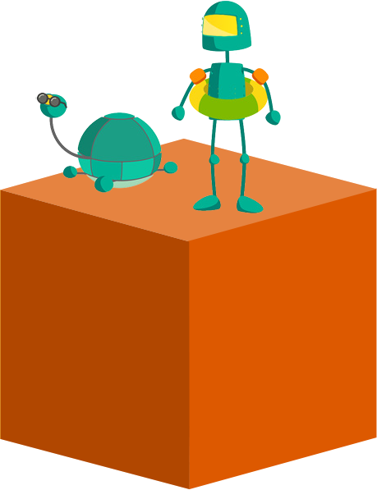
¿Qué es la programación?
Escriure codi consisteix en...
Notes:
GUIÓN DE MUESTRA:
“¿Creen poseer lo necesario para escribir código? ¡Si es así, les explicaré en qué consiste!”
OBJETIVO DE LA DIAPOSITIVA:
El objetivo de las diapositivas 9 a 11 es explicar qué se necesita para escribir código.
Los niños en esta edad quieren aprender a trabajar con los demás, desarrollar aptitudes creativas y aprender cosas nuevas. Por lo tanto, es importante que haga hincapié en el hecho de que escribir código incorpora todo esto.
INSTRUCCIONES PARA LAS IMÁGENES PARA DE DIAPOSITIVA:
N/C

Slide 11


Resolver problemas
Resolució de
reptes
Notes:
GUIÓN DE MUESTRA:
“¡Escribir código consiste en resolver problemas! ¡El código se usa para crear cosas nuevas que hacen nuestra vida más fácil! Como cuando quieren hablar con alguien que no está cerca, ¡pueden enviarle un mensaje de texto! ¡Ese es un ejemplo de cómo usamos la tecnología para resolver un problema!”
OBJETIVO DE LA DIAPOSITIVA:
El objetivo de las diapositivas 9 a 11 es explicar qué se necesita para escribir código.
Los niños en esta edad quieren aprender a trabajar con los demás, desarrollar capacidades creativas y aprender cosas nuevas. Por lo tanto, es importante que haga hincapié en el hecho de que escribir código incorpora todo esto.
INSTRUCCIONES PARA LAS IMÁGENES DE ESTA DIAPOSITIVA:
N/C

Slide 12


Usar la imaginación
Utilitzar la
imaginació
Notes:
GUIÓN DE MUESTRA:
“El código también nos permite crear cosas desde cero, entonces será de gran ayuda el ser lo más imaginativos y creativos posible”.
OBJETIVO DE LA DIAPOSITIVA:
El objetivo de las diapositivas 9 a 11 es explicar qué se necesita para escribir código.
Los niños en esta edad quieren aprender a trabajar con los demás, desarrollar aptitudes creativas y aprender cosas nuevas. Por lo tanto, es importante que haga hincapié en el hecho de que escribir código incorpora todo esto.
INSTRUCCIONES PARA LAS IMÁGENES DE ESTA DIAPOSITIVA:
N/C

Slide 13


Trabajar con amigos
Treballar
amb amics
Notes:
GUIÓN DE MUESTRA:
“¡Escribir código es una actividad grupal! Todas las personas que escriben código siempre están resolviendo problemas y usando su imaginación, por eso se ayudan compartiendo sus soluciones”.
OBJETIVO DE LA DIAPOSITIVA:
El objetivo de las diapositivas 9 a 11 es explicar qué se necesita para escribir código.
Los niños en esta edad quieren aprender a trabajar con los demás, desarrollar aptitudes creativas y aprender cosas nuevas. Por lo tanto, es importante que haga hincapié en el hecho de que escribir código incorpora todo esto.
INSTRUCCIONES PARA LAS IMÁGENES DE ESTA DIAPOSITIVA:
N/C

Slide 14
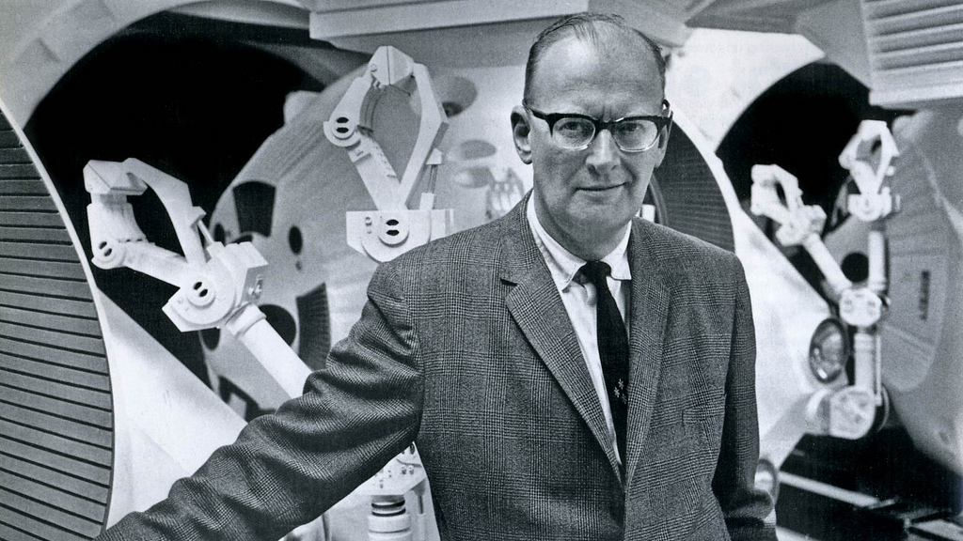
La tercera llei d’Arthur C. Clarke
“Tota tecnologia prou avançada és indistingible de la màgia”

Slide 15
Comencem!
HORA
DEL
CODI

Slide 16
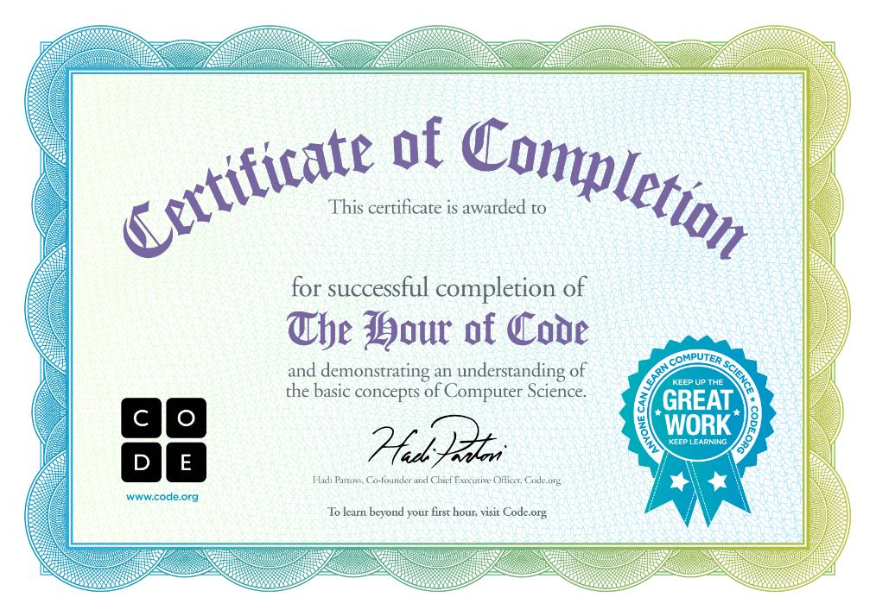
Enhorabona!

Slide 17
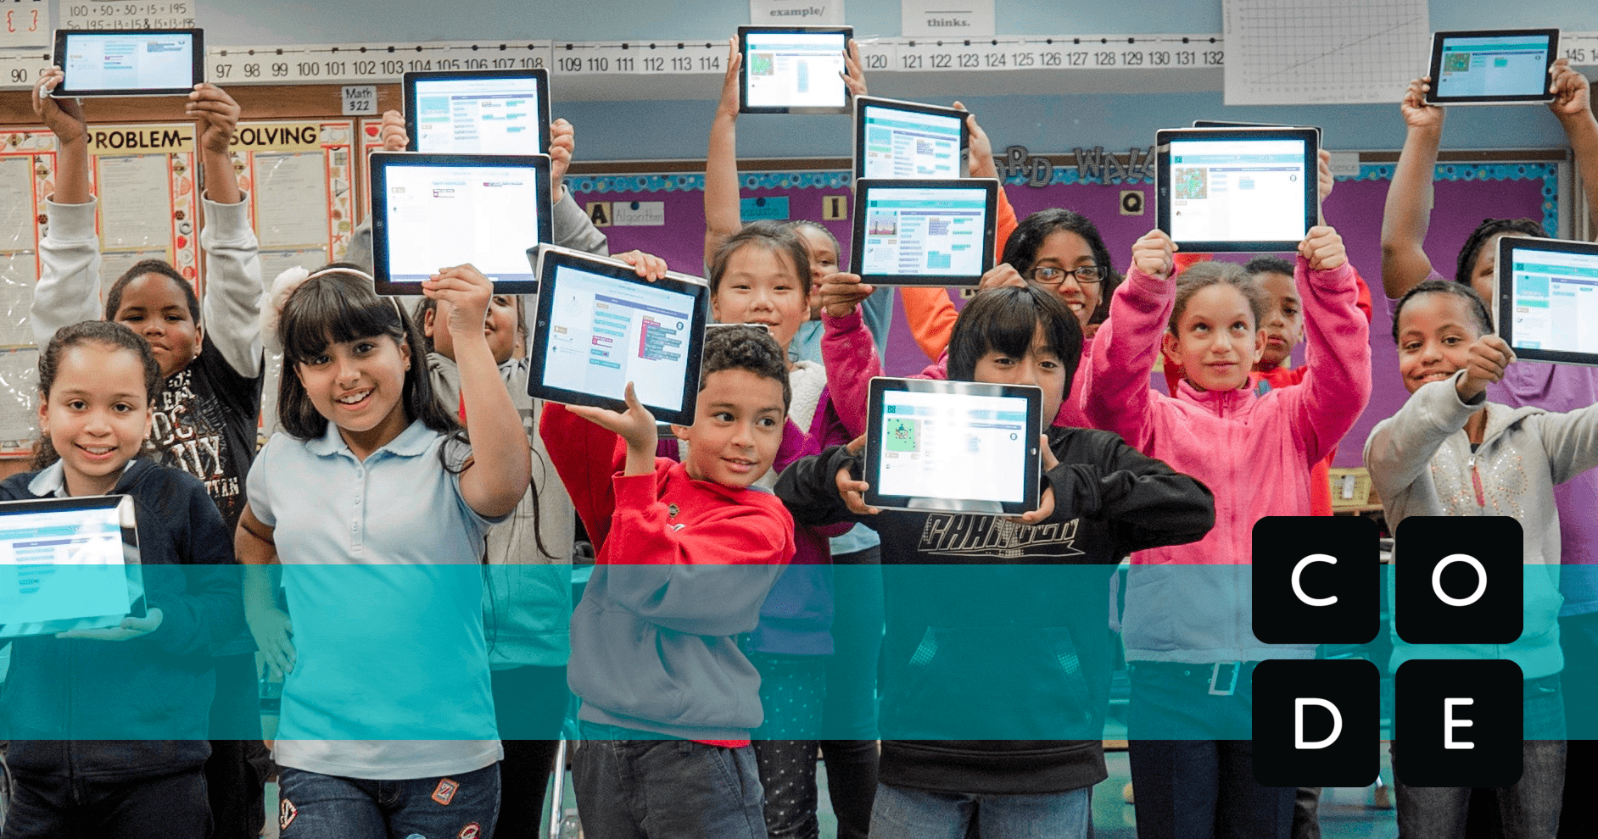
Gràcies per participar
en l’Hora del Codi!!!

